Slide 1
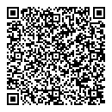
実態把握
～知的障がい～
特別支援学校教員スタート・プログラム（試案）
〔セクションⅠ〕基礎基本の理解度アップ
研修動画は
二次元コードを読込み
又は、説明原稿を参照
Notes:
※ 研修動画はこちら↓をクリック、又はブラウザに貼り付け
http://www.tokucen.hokkaido-c.ed.jp/setting/page_371/netcommons3/page_id1150/研修動画
これから、知的障がいのある子供の「実態把握」についての研修を始めます。
この研修は、知的障がいのある子供の実態把握の内容について理解するとともに、演習を通して、子供の実態を整理し、把握する技能を身に付けることをねらいとしています。
前半に説明、後半に演習を行います。
（時間の目安：説明10分、演習20分）

Slide 2
１ 子供の理解の進め方
主観的な理解
・多くの教師の多面的な観察
・子供のよさを見いだす
客観的な理解
・検査等の資料を基に判断
・より正確に子供を理解
共感的な理解
・内面的な要素を重視
・心の動きを受け止める
情報の収集と活用のポイント
○ 継続的に情報を収集する。
○ 収集した情報を整理する。
○ 検査や調査の結果のみで判断することなく、子供を
見つめ、総合的に判断する。
「特別支援学級担任のハンドブック新訂版」北海道立特別支援教育センター（令和４年３月）
Notes:
特別支援教育は、子供一人一人の教育的ニーズに応じて適切な指導や必要な支援を行うものであり、そのためには子供の理解が欠かせません。
子供の理解のためには、学校生活のどのような場面でどのような行動が見られるのか、「障がい」として理解するのではなく、日常の行動観察から、個々の子供の「特性」として理解し、対応を工夫する必要があります。
そのためには、主観的な理解から客観的な理解へ、更に共感的な理解へと段階を進めていくことが求められます。
「主観的理解」とは、子供と触れ合ったり、観察したりして、教員がありのままに思ったことや感じたことを基に理解することです。
例えば、「挨拶や返事をする礼儀正しい子供」、「一方的に話をしてしまう子供」、「できないことがあっても繰り返し頑張る子供」などと理解することです。
「客観的理解」とは、保護者からの情報（生育歴、相談歴、行動の特徴等）、医療等からの情報（障がいの状況、治療内容等）、心理検査の情報から理解を図ることです。
そして「共感的理解」とは、子供の行為を結果だけで捉えるのではなく、なぜそのような行動を取ったのか、子供の立場になって原因を探って理解することです。
例えば、表情から、「本当はしたくないのにやっているな」、「友達を叩いたのはおもちゃが欲しかったからかな」と子供の心情を想像して、読み取ることが求められます。
情報の収集と活用のポイントにも示しているとおり、子供を理解する際には教員一人の思い込みにならないように、あるいは検査や調査の結果のみで判断することがないように、複数の教員で様々な視点から情報収集し、多面的・総合的に子供を理解することが大切です。

Slide 3
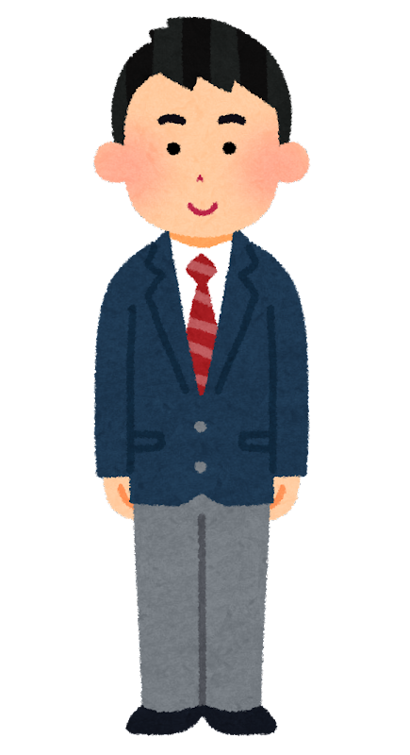
２ 指導や支援に向けた情報収集
医学的な情報
心理学的な情報
・既往歴や診断の有無
・健康状態
・服薬や発作の有無
・検査結果 等
・知的発達の状態
・社会性の発達の状態
・検査等の結果 等
保護者からの情報
教育的な情報
・成育歴や教育歴
・家庭環境
・生活習慣
・保護者の願い 等
・学習の状況
・興味・関心
・社会性、コミュニケーション
・指導上の配慮事項 等
「特別支援学級担任のハンドブック新訂版」北海道立特別支援教育センター（令和４年３月）
Notes:
障がいの特性を踏まえ、子供に対して適切に支援するためには、実態把握が大切です。
実態把握における情報収集には、スライドの４つの観点が挙げられます。
「医学的な情報」や「保護者からの情報」、「心理学的な情報」については、関係機関や専門機関、保護者との連携により得ることができます。
これらの情報を総合して実態を把握することが理想ですが、実際は、難しい場合も多いと思います。
ただ、どの学校でも、「教育的な情報」については、学級担任や教科担任から、学習の状況や興味・関心、指導上の配慮事項等の情報を得て、校内で情報を共有することができます。
また、校内において、教員同士で情報を共有することで、本人の障がいの状態をより的確に把握することにつながります。

Slide 4

３ 実態把握をする際のポイント
子供のよさを捉える
得意なこと、興味・関心のあること
子供の課題を捉える
できそうなことは何か
その子らしさ、持ち味は何か
どのようにしたらできそうか
困難なことなどは何か
その原因は何か
は何か
生かす
伸ばす
応じる
改善する
課題の背景要因に
目を向けましょう
Notes:
実態把握においては、子供のよさと課題の両面を把握することが大切です。
子供一人一人の持てる力を高めるために、まず、その子供のよさは何か、どのように生かし、伸ばしていくか、課題については、どのように改善していくか把握するようにします。
子供の行動を把握し分析する際には、なぜそのような行動や言動が生じているのかという背景要因に着目することも大切です。
例えば、友達のことを叩いてしまう子供がいた場合、行動のみに着目すると友達を叩かないことが目標となるが、上手く友達を呼んだり気持ちを伝えたりできないから叩いてしまうという背景が理解されていると、指導目標も変わり得るということです。
実態把握は、学級担任が見取るだけでなく、可能であれば本人から話を聞いたり、保護者や他の教員から情報を集めたりするなど、様々な方法で行うことができます。
個別の指導計画や個別の教育支援計画を活用した引継ぎにより、情報を得ることもできます。

Slide 5
４ 教育的側面からの知的障がいの状態の把握①
発達の状態等に関すること
・身辺自立（食事、排せつ、着替え 等）
・社会生活能力（買い物、公共機関の利用 等）
・社会性（社会的ルールの理解、集団行動 等）
・学習技能（読字、書字、計算、推論 等）
・運動機能（協調運動、持久力 等）
・意思の伝達能力と手段（言語の理解と表出の状況と手段 等）
「障害のある子供の教育支援の手引」文部科学省（令和３年６月）
Notes:
実態把握の方法や内容は様々なものがありますが、ここでは、「障害のある子供の教育支援の手引」から、教育的な情報を収集するための実態把握の項目を示しています。
なお、この手引には、知的障がい以外の障がいについても、実態把握の項目が掲載されていますので、必要に応じて参考にしてください。
知的障がいのある子供は、知的機能の発達の遅れから、他者との意思疎通が困難であり、日常生活を送るために支援を必要としています。
知的障がいのある子供の発達の状態を把握する上では、食事や排せつなどの身辺自立、買い物や公共機関の利用などの社会生活能力、集団行動などの社会性、学習や運動の力、言葉の理解や表出などのコミュニケーションの状況について把握します。
行動観察によって適応行動の困難さを把握する場合は、同年齢の子供と遊んだり、一緒に行動したりすることができるかどうか、その年齢段階において標準的に要求される身辺処理ができるかどうかなどを把握するようにします。

Slide 6
４ 教育的側面からの知的障がいの状態の把握②
本人の障がいの状態等に関すること
・学習意欲、学習に対する取組の姿勢や学習内容の習得
＊ 学習の態度（着席行動、姿勢保持）が身に付いているか。
＊ 学習や課題に対して主体的に取り組む態度が見られるか。
＊ 学習や課題に対する理解力や集中力があるか。
＊ 読み・書き・計算などの学習の習得の状況はどうか。
・自立への意欲
＊ 自分で周囲の状況を把握して、行動しようとするか。
＊ 周囲の状況を判断して、自分自身で安全管理や危機回避ができるか。
＊ 自分でできることを、他者に依存していないか。
＊ 周囲の支援を活用して、自分のやりたいことを実現しようとするか。
「障害のある子供の教育支援の手引」文部科学省（令和３年６月）
Notes:
本人の知的障がいの状態の把握に当たっては、学習等の課題に対する取組の様子や、主体的に行動しようとしているかなどの姿勢や態度について把握します。

Slide 7
・対人関係
＊実用的なコミュニケーションが可能であるか。
＊協調性があり、友達と仲良くできるか。
＊集団に積極的に参加することができるか。
＊集団生活の中で、一定の役割を果たすことができるか。
＊自分の意思を十分表現することができるか。
・身体の動き
＊粗大運動が円滑にできているか。
＊微細運動が円滑にできているか。
＊目と手の協応動作が円滑にできているか。
・自己の理解
＊学習上又は生活上の困難を改善・克服しようとする意欲をもっているか。
＊自分のできないこと・できることについての認識をもっているか。
＊自分のできないことに関して、教師や友達の支援を適切に求めることができるか。
「障害のある子供の教育支援の手引」文部科学省（令和３年６月）
Notes:
集団生活を送るために必要な力が身に付いているかという点では、遊びの中での友達との関わりや興味・関心、対人関係や身体の動き、自己の理解などの社会性の発達の状況を把握する必要があります。
就学や転学をした子供などの場合、保護者や幼稚園、発達支援センター等と連携し、個別の教育支援計画を活用した引継ぎなどを通じて、対人関係や自己の理解について、それまでの状況を把握することが大切です。

Slide 8
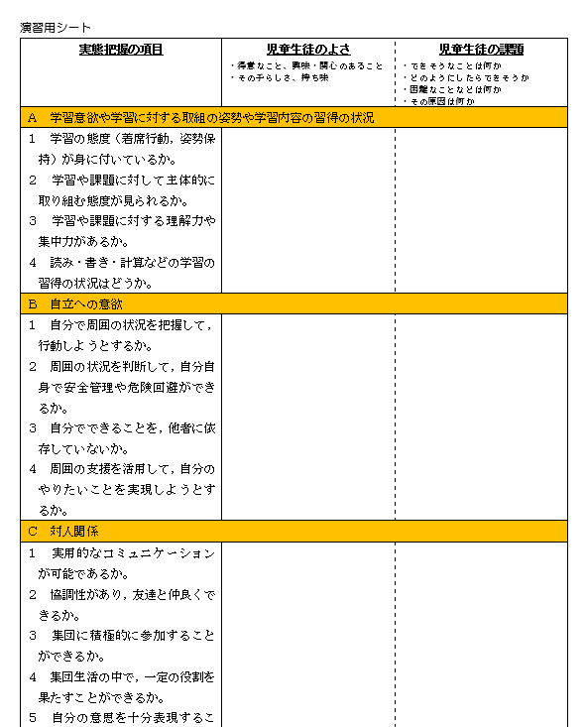
演習
担当している
子供の実態について、
「障害のある子供の教育支援の手引」の
項目に照らして整理してみましょう！
Notes:
それでは、ここからは演習を行います。
演習シートと、個別の指導計画など、子供の実態に関する情報が記載されている資料を準備してください。
この演習では、「障害のある子供の教育支援の手引」に示されている実態把握の項目を基に、担当している子供の実態について整理し把握します。
演習を通して、子供の課題やよさに目を向けたり、行動や様子を環境の側面（障がいの「社会モデル」）から捉え、実態を整理し、指導や支援に生かせるようにしましょう。
＜演習の進め方の例＞
① 個人思考（10分）
・演習シートに記入します。
② 交流（10分）
・受講者同士や指導教諭と交流しましょう。
☆ 指導教諭は、受講者が、子供の困難さだけでなく、よさに目を向けて捉えることができるよう、問い掛けたり、自身が担当する子供の姿や捉え方を例示したりする。
☆ 指導教諭は、対話を通して、受講者が自身の考えを振り返ったり整理したりできるよう促し、研修後の実態把握や指導・支援に生かすことができるようにする。
〔受講者への問いの例〕
・子供の得意なことや興味・関心のあること、持ち味は何か。
・子供ができそうなことは何か。
・子供が一人では難しいが、支援や励ましを受けながら、取り組もうとすることは何か。
それは、どのようにするとできそうか。
・子供にとって困難なことには、どのようなことがあるか。
それは、どのような原因が背景にあると考えられるか。
（時間経過後）
これで、知的障がいのある子供の実態把握についての研修を終わります。

